Slide 1
Решение задач на нахождение расстояний и углов в пространстве векторным методом
Учитель математики МБОУ - СОШ №9 г.Клинцы Кислова Т.Н.

Slide 2
Основные формулы.
Условие коллинеарности двух векторов.
Условие перпендикулярности двух векторов.
Формула для нахождения косинуса угла между векторами.
Формула для нахождения длины вектора.
Уравнение плоскости.

Slide 3
6. Формула для нахождения
расстояния от точки до плоскости:
7. Формула для нахождения расстояния между плоскостями:
8. Формула для нахождения
градусной меры угла между прямыми:
9. Формула для нахождения
градусной меры угла между прямой и плоскостью:
10. Формула для нахождения
градусной меры угла между
плоскостями:

Slide 4
Алгоритм решения базовых задач
Ввести прямоугольную систему координат - на плоскости основания многогранника; - в пространстве.
Найти координаты точек, о которых идет речь в условии задачи.
Найти координаты - направляющих векторов прямых; - векторов, перпендикулярных плоскостям (нормалей).
Воспользоваться соответствующей формулой для нахождения - расстояний в пространстве; - углов в пространстве.

Slide 5
Введение прямоугольной системы координат, если в основании многогранника лежит...
- прямоугольник
- квадрат
y
A
D
D
y
A
y
y
B
C
C
B
x
y
x
x
x
x

Slide 6
Введение прямоугольной системы координат , если в основании многогранника лежит...
- треугольник
- шестиугольник
y
O
С
y
А
А
F
y
O
y
E
B
В
C
D
x
x
x
x

Slide 7
Введение прямоугольной системы координат , если в основании многогранника лежит...
- ромб
B
y
C
O
A
D
x
x
y

Slide 8
Введение прямоугольной системы координат в пространстве.
Z
z
z
A₁
B₁
C₁
A₁
D₁
C₁
F₁
E₁
B₁
B
C
Y
A
D
O
y
y
F
E
A
X
C
B
x
x

Slide 9
Проекции точек на плоскость
P
K
N
S
M
B
C
O
А
D

Slide 10
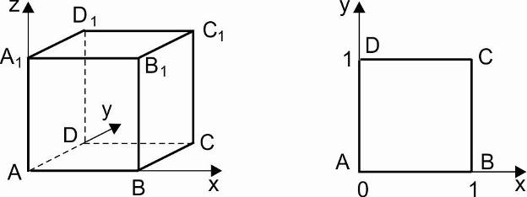
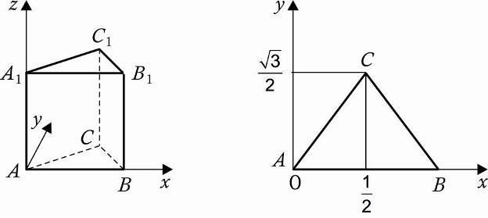
Координаты вершин многогранников
Нахождение координат вершин единичного куба.
Нахождение координат вершин правильной треугольной призмы, все ребра которой равны .

Slide 11
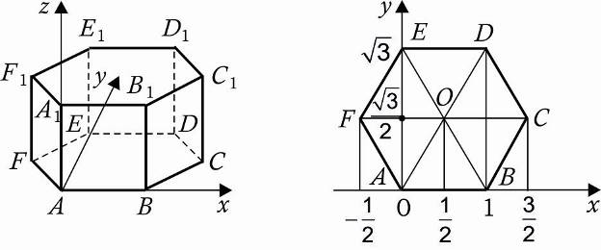
Нахождение координат вершин правильной шестиугольной призмы, все ребра которой равны 1.

Slide 12
Составить уравнение плоскости по 3 точкам

Slide 13
Уравнения координатных плоскостей

Slide 14
. В правильной треугольной призме ABCA1B1C1 все ребра которой равны 1 найти расстояние между прямыми АА1 и ВС1. Решение.
Расстояние между скрещивающимися прямыми равно расстоянию от точки на одной прямой до плоскости, содержащей вторую прямую и параллельной первой прямой.
Найдем расстояние от точки А до плоскости ВСС1
z
А1
Введем систему координат с началом в точке О как показано на рисунке.
С1
В1
O
С
y
А
В
x
O
C
y
A
1
x
B

Slide 15
На ребре СС1 куба ABCDA1B1C1D1 отмечена точка E так, что CE:EC1=2:1 . Найдите угол между прямыми BE и AC1 .
z
A1
B1
D1
C1
E
A
B
y
D
C
A
B
y
x
D
C
x

Slide 16
В правильной треугольной призме ABCA1B1C1 стороны основания равны 1, боковые ребра равны 2, точка D — середина ребра CC1 Найдите угол между плоскостями ABC и ADB1.
z
A₁
C₁
B₁
2
D
A
O
C
y
1
B
O
C
y
x
A
1
x
B

Slide 17
Длины ребер правильной четырехугольной пирамиды PABCD с вершиной Р равны между собой. Найдите угол между прямой ВМ и плоскостью BDP, если точка М – середина бокового ребра пирамиды АР.
P
M
B
C
O
А
М1
D
В
С
O
А
D
x
y

Slide 18
Сторона основания правильной треугольной призмы ABCА ₁В ₁ С ₁ равна , а боковое ребро равно . На середине стороны А ₁ В ₁ взята точка М.
Найдите угол между прямой АМ и плоскостью BСС ₁.
z
А ₁
М
В ₁
С ₁
M ₁
B
A
А
х
В
С
y
C
Введем координаты нужных точек: А, М, В, С, С _{1.}

Slide 19
Найдем координаты вектора нормали. Для этого составим уравнение плоскости по 3 точкам.
Вектор нормали имеет координаты:
Найдем координаты направляющего вектора прямой:

